Slide 1
Escola Superior de Agricultura “Luiz de Queiroz” Universidade de São Paulo LCE0220 – Cálculo II Volume de um Sólido de Revolução – Parte 2
Profª. Cristiane Mariana Rodrigues da Silva
LCE – Depto. Ciências Exatas
cmrsilva@usp.br

Slide 2
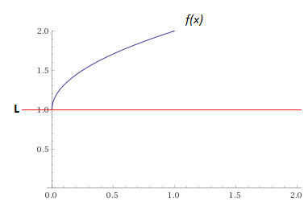
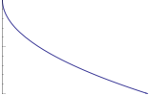
LCE0220 – Cálculo II – Profª. Cristiane
Volume de um Sólido de Revolução
Volume do sólido de revolução gerado pela região plana A ao redor de uma reta paralela ao eixo x, digamos y = L.
Raio de cada circunferência será f(x) – L. Assim,
$$V=π\int_{a}^{b}{{\left[f\left(x\right)−L\right]}^{2}dx}$$

Slide 3
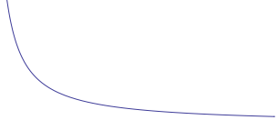
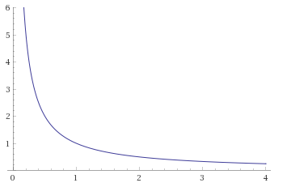
LCE0220 – Cálculo II – Profª. Cristiane
Volume de um Sólido de Revolução
Exemplo a) Determine o volume do sólido de revolução gerado pela rotação em torno da reta y = 4, da região limitada por y = 1/x, y = 4 e x = 4.
$$V=π\int_{a}^{b}{{\left[f\left(x\right)−L\right]}^{2}dx}$$
$$V=π\int_{\frac{1}{4}}^{4}{{\left[\frac{1}{x}−4\right]}^{2}dx}$$

Slide 4
LCE0220 – Cálculo II – Profª. Cristiane
Volume de um Sólido de Revolução
$$V=π\int_{\frac{1}{4}}^{4}{{\left[\frac{1}{x}−4\right]}^{2}dx}$$
Exemplo a)

Slide 5
LCE0220 – Cálculo II – Profª. Cristiane
Volume de um Sólido de Revolução
$$V=π\int_{\frac{1}{4}}^{4}{{\left[\frac{1}{x}−4\right]}^{2}dx}$$
Exemplo a)

Slide 6
LCE0220 – Cálculo II – Profª. Cristiane
Bibliografia
FLEMMING, D.M.; GONÇALVES, M.B. Cálculo A: funções, limites, derivação, integração. 6ª ed. São Paulo: Pearson Prentice
Hall, 2007. 464p.
FLEMMING, D.M.; GONÇALVES, M.B. Cálculo B: funções de várias variáveis, integrais múltiplas, integrais curvilíneas e de
superfície. 2ª ed. São Paulo: Pearson Prentice Hall, 2007. 448p.
MORETTIN, P.A.; HAZZAN, S.; BUSSAB, W. O. Cálculo: funções de uma e várias variáveis. 2ª ed. São Paulo: Saraiva, 2012,
416p.
LEITHOLD, L. O cálculo com Geometria Analítica. 3ª ed. São Paulo: Harbra, 1994. V.1.

